Slide 1


Convocatoria 2022B Maestría en ciencias de los datos Centro Universitario de Ciencias Económico-Administrativas
Yukie Teshiba Zubieta
Larisa Irene López Payan
“librería folium”
Fecha 08 de Noviembre de 2023

Slide 2

¿Que es folium?
La librería folium en Python es una herramienta poderosa utilizada para visualizar datos geoespaciales y crear mapas interactivos. Utiliza Leaflet.js, una biblioteca JavaScript para mapas interactivos, y permite generar mapas interactivos directamente en un entorno de programación en Python.
folium ofrece una manera sencilla y flexible de visualizar datos geográficos. Puedes personalizar los mapas de muchas maneras, incluyendo la selección de capas base, el estilo del mapa, los marcadores, las superposiciones, y mucho más.

Slide 3
¿Cómo surgió Folium?
Folium en Python surgió como una solución para crear mapas interactivos directamente desde entornos de programación en Python, facilitando la visualización de datos geográficos y geoespaciales de manera simple y amigable.
Fue creada por Rob Story, un desarrollador de software, como un proyecto personal en 2012. Story estaba buscando una manera más sencilla de trabajar con mapas y datos geoespaciales en Python. En ese momento, la visualización de mapas interactivos requería un conocimiento más avanzado de HTML, JavaScript y librerías más complejas.
La librería folium proporciona una interfaz intuitiva para crear mapas, incrustar datos, agregar marcadores, superponer capas y personalizar visualmente la representación geográfica de datos

Slide 4
Aplicaciones de la librería Folium:
Ciencia de datos y Visualización de datos
Estudios geográficos
Planificación Urbana y Regional
Estudios de Ecología
Investigaciones biológicas
Educación
Divulgación Científica
Turismo y planeación de viajes
Agricultura y gestión de recursos naturales.

Slide 5
Ventajas de Folium en Comparación con Otras Bibliotecas de Visualización de Mapas
Simplicidad y Facilidad de Uso: A diferencia de algunas bibliotecas más complejas, Folium permite a los usuarios crear mapas interactivos en Python con solo unas pocas líneas de código. Esto hace que sea accesible para desarrolladores de todos los niveles de experiencia.
Generación Rápida de Mapas Interactivos: Folium simplifica la creación de mapas interactivos. En pocos pasos, los usuarios pueden generar mapas con marcadores, pop-ups informativos y otras características interactivas. No se requiere un conocimiento profundo de GIS (Sistemas de Información Geográfica) para comenzar a trabajar con Folium.
Personalización Completa: Folium brinda a los usuarios un alto grado de control sobre la apariencia de los mapas. Es posible personalizar elementos como colores, estilos, títulos y la posición de los marcadores. Esto permite adaptar los mapas a las necesidades específicas de visualización de datos.

Slide 6
Ventajas de Folium en Comparación con Otras Bibliotecas de Visualización de Mapas
Integración de Datos Geoespaciales: Folium facilita la incorporación de datos geoespaciales en los mapas. Los archivos GeoJSON y GeoPandas DataFrames se pueden cargar y visualizar en los mapas de Folium, lo que lo convierte en una herramienta valiosa para la representación de información geográfica detallada.
Interactividad: Los mapas creados con Folium son altamente interactivos. Los usuarios pueden hacer zoom, desplazarse y activar/desactivar capas, lo que permite explorar los datos geográficos de manera dinámica. Esta interactividad es fundamental para una experiencia de usuario efectiva.
Amplia Comunidad de Usuarios: Folium cuenta con una comunidad activa de usuarios y desarrolladores que comparten recursos, ejemplos y soluciones. Esto facilita la resolución de problemas y el aprendizaje a medida que se trabaja con la biblioteca.
Licencia Abierta y Gratuito: Folium es de código abierto y gratuito, lo que significa que está disponible para su uso sin costos de licencia. Esto lo hace accesible para organizaciones y proyectos de todos los tamaños.

Slide 7
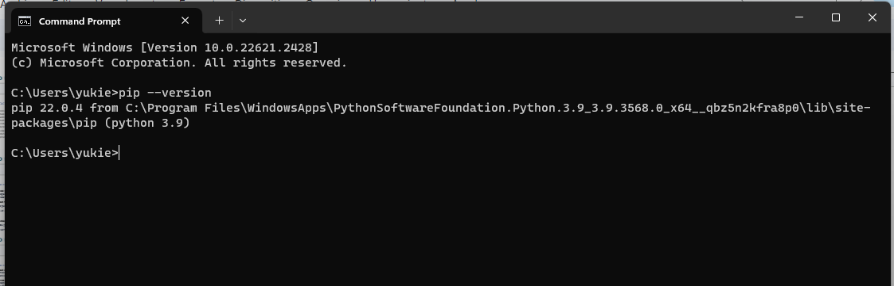
Instalación de Folium
- Abre tu terminal o línea de comandos.
- Asegúrate de tener Python y pip instalados en tu sistema. La mayoría de las distribuciones de Python incluyen pip de forma predeterminada. Puedes verificar si tienes pip instalado ejecutando el siguiente comando en tu terminal:

Slide 8
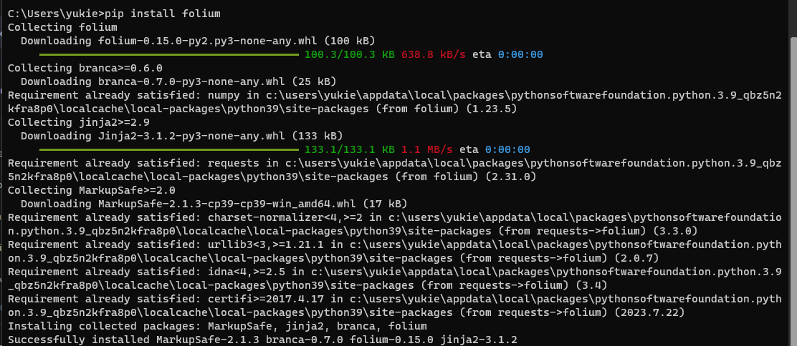
Instalación de Folium
- Una vez que tengas pip instalado, puedes instalar Folium ejecutando el siguiente comando en tu terminal:

Slide 9

Instalación de Folium
- Una vez que la instalación se complete con éxito, podrás comenzar a utilizar Folium en tus scripts de Python para crear mapas interactivos.

Slide 10
Creando un Mapa Simple
import folium
# Define the latitude and longitude
latitud = 40.7128 # Replace with the actual latitude
longitud = -74.0060 # Replace with the actual longitude
# Create a map centered on the specified location
m = folium.Map(location=[latitud, longitud], zoom_start=12)
m.save('mapa_simple.html')
1. Importamos una biblioteca llamada Folium que nos permite crear mapas en Python.
2. Definimos las coordenadas de un lugar en la Tierra (latitud y longitud). Estas coordenadas indican el punto exacto donde queremos centrar el mapa. En el ejemplo, usamos las coordenadas de Nueva York.
3. Creamos un mapa y le decimos que se centre en esas coordenadas. También le decimos cuánto queremos que el mapa esté "alejado" o "cerca" (el nivel de zoom).
4. Guardamos el mapa en un archivo HTML para que podamos verlo y utilizarlo en un navegador web.

Slide 11
Agregar marcadores y pop-ups a un mapa Folium
import folium
# Crear un mapa centrado en una ubicación específica
m = folium.Map(location=[latitud, longitud], zoom_start=12)
# Agregar un marcador en una ubicación específica
folium.Marker(location=[latitud_marcador, longitud_marcador], popup="Este es el marcador").add_to(m)
# Guardar el mapa en un archivo HTML
m.save('mapa_con_marcador.html')
1. Importamos la biblioteca Folium.
2. Creamos un mapa centrado en una ubicación específica con folium.Map. Puedes definir la latitud y la longitud de la ubicación deseada y el nivel de zoom.
3. Agregamos un marcador al mapa utilizando folium.Marker. Puedes especificar la ubicación del marcador mediante las coordenadas de latitud y longitud en location. También puedes personalizar el marcador agregando un popup, que es un mensaje emergente que aparecerá cuando el usuario haga clic en el marcador.
4. Finalmente, guardamos el mapa con el marcador en un archivo HTML utilizando m.save(). El mapa se guardará en el archivo 'mapa_con_marcador.html'.

Slide 12
Cambiar el Estilo del Mapa
Puedes cambiar el estilo del mapa utilizando el parámetro tiles al crear el mapa. Por ejemplo, puedes utilizar mapas de diferentes proveedores como "OpenStreetMap," "Stamen Terrain," "Stamen Toner," "CartoDB Positron," entre otros.
import folium
# Crear un mapa con un estilo específico
m = folium.Map(location=[40.7128, -74.0060], zoom_start=12, tiles="Stamen Terrain")
m.save('mapa_estilo.html')
Aquí, estamos usando el estilo "Stamen Terrain," que da al mapa un aspecto topográfico.

Slide 13
Agregar un Título
Puedes agregar un título al mapa utilizando la función folium.Title() y luego añadiéndolo al mapa.
import folium
# Crear un mapa con un título
m = folium.Map(location=[40.7128, -74.0060], zoom_start=12)
folium.Title("Mapa Personalizado").add_to(m)
m.save('mapa_con_titulo.html')

Slide 14
Personalizar los Marcadores
Puedes personalizar los marcadores en el mapa de varias maneras, como cambiar el color, el icono y la información emergente.
import folium
# Crear un mapa
m = folium.Map(location=[40.7128, -74.0060], zoom_start=12)
# Agr
egar un marcador personalizado
folium.Marker(
location=[40.7128, -74.0060],
popup="Esto es un marcador personalizado",
icon=folium.Icon(color='red', icon='info-sign')
).add_to(m)
m.save('mapa_con_marcador.html')
En este ejemplo, hemos agregado un marcador rojo con un ícono personalizado y una información emergente.

Slide 15
Controlar la Apariencia del Mapa:
Puedes personalizar los controles del mapa, como el control de zoom, la escala, el minimapa y otros, utilizando los métodos add_to() en el objeto del mapa.
import folium
# Crear un mapa
m = folium.Map(location=[40.7128, -74.0060], zoom_start=12)
# Agregar control de zoom
folium.LayerControl().add_to(m)
m.save('mapa_con_control.html')

Slide 16
Datos Geoespaciales
En Folium, puedes incorporar datos geoespaciales en tus mapas para visualizar información geográfica en forma de formas, polígonos, líneas o puntos. Esto es útil para representar datos relacionados con ubicaciones geográficas, como fronteras de países, ubicación de tiendas, densidad de población, rutas, y más. Dos formas comunes de incorporar datos geoespaciales en Folium son a través de archivos GeoJSON y GeoPandas DataFrames.

Slide 17
Cargando Archivos GeoJSON en Folium
GeoJSON es un formato de datos geoespaciales que contiene información sobre geometría y atributos. Puedes cargar archivos GeoJSON en Folium para agregar capas de datos a tu mapa.
import folium
# Crear un mapa
m = folium.Map(location=[40.7128, -74.0060], zoom_start=12)
# Cargar un archivo GeoJSON
folium.GeoJson('datos_geograficos.geojson').add_to(m)
m.save('mapa_con_geojson.html')
En este ejemplo, hemos creado un mapa y luego hemos cargado un archivo GeoJSON llamado 'datos_geograficos.geojson' en el mapa. Esto añade una capa de datos geográficos al mapa.

Slide 18
Cargando GeoPandas DataFrames en Folium
GeoPandas es una biblioteca de Python que facilita el trabajo con datos geoespaciales. Puedes cargar un GeoPandas DataFrame en Folium para agregar datos geográficos.
import folium
import geopandas as gpd
# Crear un mapa
m = folium.Map(location=[40.7128, -74.0060], zoom_start=12)
# Cargar un GeoPandas DataFrame
gdf = gpd.read_file('datos_geograficos.shp')
# Convertir el DataFrame a GeoJSON y agregarlo al mapa
folium.GeoJson(gdf.to_json()).add_to(m)
m.save('mapa_con_geopandas.html')
En este ejemplo, hemos cargado un archivo shapefile en un GeoPandas DataFrame y luego lo hemos convertido a GeoJSON antes de agregarlo al mapa. La incorporación de datos geoespaciales en Folium te permite combinar datos y visualizaciones geográficas para un análisis más profundo y efectivo de la información. Puedes personalizar la apariencia de las capas geoespaciales y añadir información emergente para enriquecer la visualización de los datos en tu mapa.

Slide 19
Cargando GeoPandas DataFrames en Folium
La incorporación de datos geoespaciales en Folium te permite combinar datos y visualizaciones geográficas para un análisis más profundo y efectivo de la información. Puedes personalizar la apariencia de las capas geoespaciales y añadir información emergente para enriquecer la visualización de los datos en tu mapa.

Slide 20

Herramientas de Interacción en Folium
Folium ofrece diversas herramientas de interacción que permiten a los usuarios explorar y personalizar los mapas de manera interactiva. Estas herramientas incluyen opciones para el zoom, el desplazamiento y la activación/desactivación de capas, lo que mejora la experiencia del usuario al interactuar con los mapas.

Slide 21
Zoom In/Out (Acercar/Alejar)
Los usuarios pueden acercar o alejar el mapa para explorar detalles más pequeños o tener una vista más amplia de la región. Esto se logra de manera intuitiva utilizando los controles de zoom en el mapa.
import folium
# Crear un mapa
m = folium.Map(location=[40.7128, -74.0060], zoom_start=12)
m.save('mapa_zoom.html')
Los usuarios pueden utilizar los botones de zoom en el mapa o la rueda del ratón para acercar o alejar la vista.

Slide 22
Desplazamiento (Pan)
Los usuarios pueden desplazar el mapa hacia arriba, abajo, izquierda o derecha para explorar diferentes áreas geográficas. Esto se hace simplemente arrastrando el mapa con el ratón o deslizando el dedo en dispositivos táctiles.
import folium
# Crear un mapa
m = folium.Map(location=[40.7128, -74.0060], zoom_start=12)
m.save('mapa_desplazamiento.html')
Los usuarios pueden utilizar los botones de zoom en el mapa o la rueda del ratón para acercar o alejar la vista.

Slide 23
Activación/Desactivación de Capas
Puedes proporcionar a los usuarios la capacidad de activar o desactivar capas en el mapa. Esto es útil cuando se muestran múltiples conjuntos de datos y los usuarios desean enfocarse en uno en particular.
import folium
# Crear un mapa
m = folium.Map(location=[40.7128, -74.0060], zoom_start=12)
# Agregar una capa que se puede activar/desactivar
folium.TileLayer('OpenStreetMap').add_to(m)
folium.TileLayer('Stamen Terrain').add_to(m)
folium.LayerControl().add_to(m) # Agregar control de capas
m.save('mapa_capas.html')
Los usuarios pueden utilizar el control de capas en el mapa para activar o desactivar las capas que deseen visualizar.

Slide 24
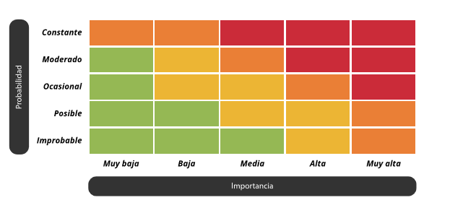
Mapas de Calor
Los mapas de calor son una forma efectiva de visualizar la densidad de datos en un mapa, mostrando áreas con una alta concentración de puntos o eventos. Folium permite crear fácilmente mapas de calor utilizando la biblioteca HeatMap. Aquí te explico cómo crear mapas de calor con Folium y proporciono ejemplos visuales con datos de muestra.

Slide 25
Creación de un Mapa de Calor
Para crear un mapa de calor en Folium, primero debes instalar la biblioteca folium y numpy si aún no lo has hecho:
pip install folium
pip install numpy
Luego, puedes utilizar la función HeatMap de Folium para crear un mapa de calor. Aquí hay un ejemplo:
import folium
from folium.plugins import HeatMap
import numpy as np
# Crear un mapa
m = folium.Map(location=[40.7128, -74.0060], zoom_start=12)
# Generar datos de muestra
data = np.random.normal(size=(100, 2)) * 0.01 # Coordenadas aleatorias
# Crear un mapa de calor con los datos de muestra
HeatMap(data).add_to(m)
m.save('mapa_de_calor.html')

Slide 26
Creación de un Mapa de Calor
En este ejemplo, hemos creado un mapa de calor con datos de muestra generados aleatoriamente. La función HeatMap toma una matriz de coordenadas (latitud y longitud) como entrada y crea el mapa de calor en función de la densidad de puntos en esas ubicaciones.

Slide 27
Ejemplo 1 - Mapa de Calor de Densidad de Crímenes en una Ciudad
En este ejemplo, utilizamos datos de crímenes para crear un mapa de calor que muestra las áreas de alta densidad de crímenes en una ciudad.
import folium
from folium.plugins import HeatMap
import pandas as pd
# Cargar datos de crímenes desde un archivo CSV
data = pd.read_csv('datos_crimes.csv')
# Crear un mapa
m = folium.Map(location=[40.7128, -74.0060], zoom_start=12)
# Extraer las coordenadas de los crímenes
crime_data = data[['Latitud', 'Longitud']].values
# Crear un mapa de calor con los datos de crímenes
HeatMap(crime_data).add_to(m)
m.save('mapa_de_calor_crimes.html')
Este mapa de calor muestra las áreas de alta densidad de crímenes en la ciudad.

Slide 28
Ejemplo 2 - Mapa de Calor de Densidad de Restaurantes en una Ciudad
En este ejemplo, utilizamos datos de ubicación de restaurantes para crear un mapa de calor que muestra las áreas con una alta concentración de restaurantes en una ciudad.
import folium
from folium.plugins import HeatMap
import pandas as pd
# Cargar datos de ubicación de restaurantes desde un archivo CSV
data = pd.read_csv('datos_restaurantes.csv')
# Crear un mapa
m = folium.Map(location=[40.7128, -74.0060], zoom_start=12)
# Extraer las coordenadas de los restaurantes
restaurant_data = data[['Latitud', 'Longitud']].values
# Crear un mapa de calor con los datos de restaurantes
HeatMap(restaurant_data).add_to(m)
m.save('mapa_de_calor_restaurantes.html')
Este mapa de calor muestra las áreas con una alta concentración de restaurantes en la ciudad.

Slide 29
Ejemplo Práctico: Visualización de Ubicaciones de Tiendas en un Área Geográfica
Supongamos que tienes una cadena de tiendas minoristas y deseas visualizar las ubicaciones de tus tiendas en un mapa interactivo utilizando Folium. Esto te permitiría tener una visión general de la distribución geográfica de tus tiendas y ayudaría a tomar decisiones estratégicas sobre la expansión, publicidad y logística. Aquí te muestro un ejemplo práctico de cómo hacerlo:

Slide 30
Ejemplo Práctico: Visualización de Ubicaciones de Tiendas en un Área Geográfica
import folium
import pandas as pd
# Crear un mapa
m = folium.Map(location=[40.7128, -74.0060], zoom_start=10)
# Cargar datos de ubicaciones de tiendas desde un archivo CSV
data = pd.read_csv('ubicaciones_tiendas.csv')
# Agregar marcadores para cada tienda en el mapa
for index, row in data.iterrows():
folium.Marker(
location=[row['Latitud'], row['Longitud']],
popup=row['Nombre de la Tienda'],
).add_to(m)
m.save('mapa_de_tiendas.html')

Slide 31
Ejemplo Práctico: Visualización de Ubicaciones de Tiendas en un Área Geográfica
En este ejemplo:
Importamos la biblioteca Folium y pandas para trabajar con datos de ubicaciones de tiendas.
Creamos un mapa en Folium con una ubicación central y un nivel de zoom inicial.
Cargamos los datos de ubicaciones de tiendas desde un archivo CSV. Los datos pueden incluir información como el nombre de la tienda, la latitud y la longitud.
Recorremos los datos y agregamos un marcador para cada tienda en el mapa. Cada marcador muestra el nombre de la tienda como información emergente.
Guardamos el mapa como un archivo HTML que se puede abrir en un navegador web.
El resultado es un mapa interactivo que muestra las ubicaciones de tus tiendas en un área geográfica específica. Los usuarios pueden hacer zoom, desplazarse y hacer clic en los marcadores para obtener más información sobre cada tienda. Esto es útil para una cadena de tiendas minoristas que desea visualizar y compartir información sobre la distribución de sus tiendas con su equipo o sus clientes.

Slide 32
referencias bibliográficas
Lafuente, P. (2023, Feb 21) “Librerías Python para visualización de datos” https://www.geomapik.com/spatial-data-science/mejores-librerias-python-visualizacion-datos/
López, L. (2022 Oct 27) “¿Que es Folium?”
https://lauralpezb.medium.com/qu%C3%A9-es-folium-b16d39797692
Python Charts (2022) “Mapas de leaflet en Python con folium”
https://python-charts.com/es/espacial/mapas-interactivos-folium/

Slide 33
Gracias
Yukie Teshiba Zubieta
Larisa Irene López Payan
________________
yukie.teshiba8028@alumnos.udg.mx
larisa.lopez8029@alumnos.udg.mx

